Slide 1

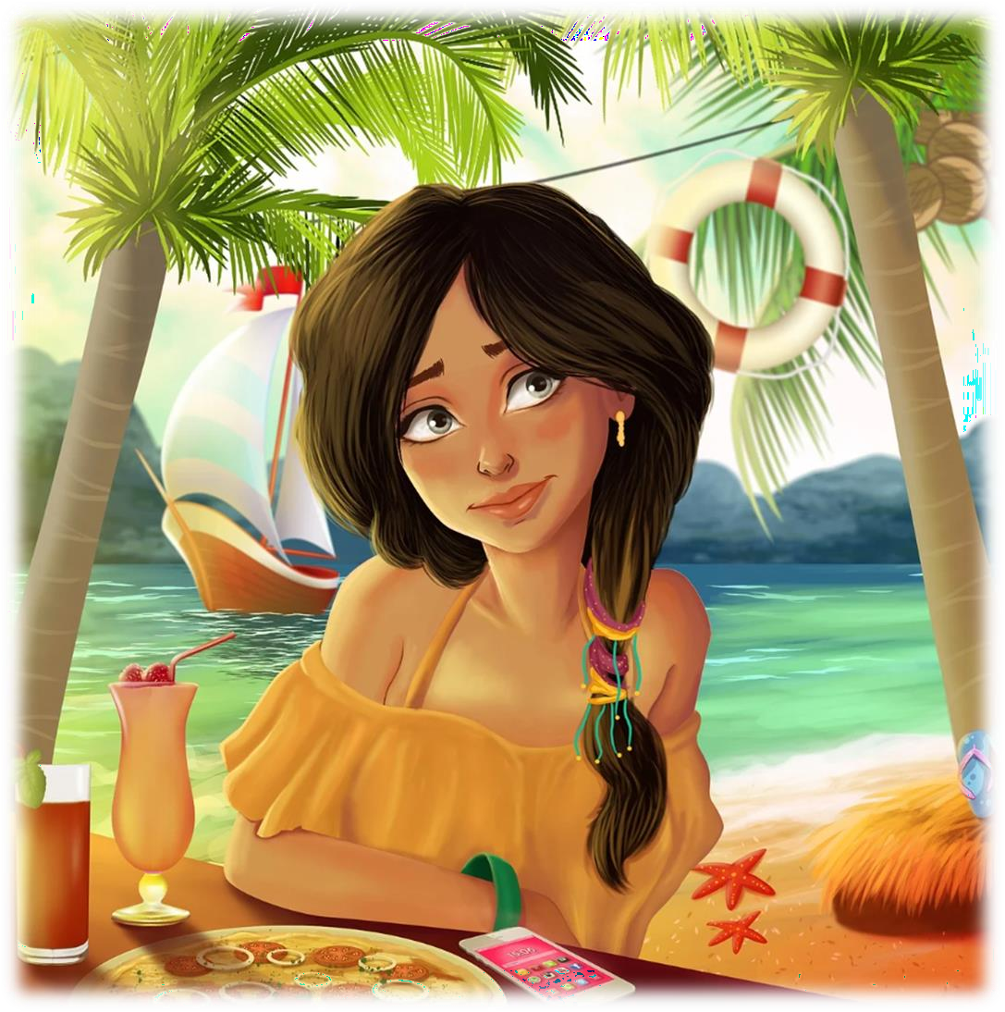
ILUSTRASI PADA SOSIAL MEDIA
Rohiman, S.Pd, M.Sn
Program Studi Desain Komunikasi Visual

Slide 2
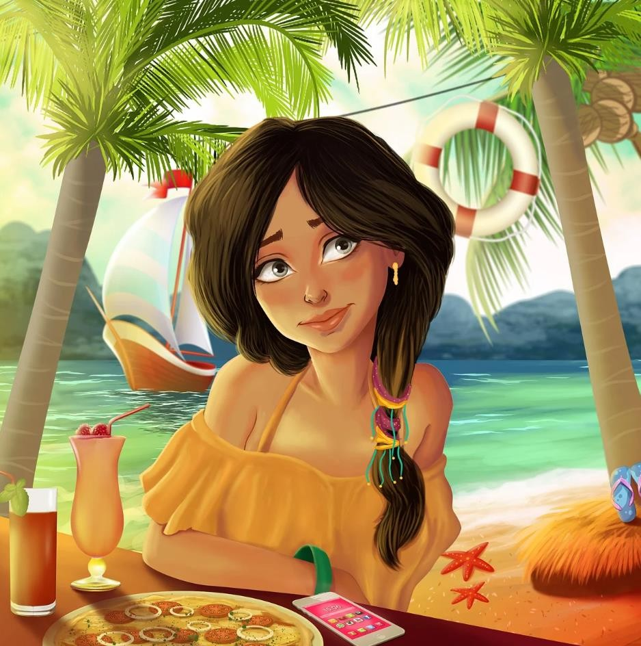
Desain disebut visual
Komunikasi
Visual
atau yang dulu
desain grafis
adalah
sebuah
bentuk untuk kepasa Visual
komunikasi
yang
berfungsi
menyampaikan informasi
atau pesan
audience. Desain
Komunikasi
merepresentasikan bentuk visual dari ide yang bergantung pada pembuat atau pencipta, pemelihara, serta pengaturan dalam elemen- elemen visual (Robin Landa, dkk, 2011 dalam Emanuelle, 2021).

Slide 3
Dalam suatu media, Desain Komunikasi Visual memiliki perananan sebagai media informasi dan komunikasi. Pesan visual yang disampaikan dapat berupa informasi produk, jasa atau gagasan secara komunikatif dan persuasif (tujuan publikasi, promosi, dan pemasaran) menggunakan media informasi.
Desain Komunikasi Visual membuat pesan yang ingin disampaikan lebih efektif dipahami, diterima, dan dapat mengubah sikap audience, sesuai denga tujuan pemasaran. (Rio, Andriyat, 2020).

Slide 4

Ilustrasi dan desain grafis sering dijumpai dalam pembuatan konten-konten media sosial. Konten yang diunggah pada akun Instagram menerapkan peranan ilustrasi dan desain grafis sebagai media informasi dan persuasi. Ilustrasi dalam bahasa Belanda ‘ilustratie’ memiliki arti sebagai hiasan dengan gambar atau pembuatan sesuatu yang jelas. Kebanyakan penggunaan ilustrasidalam buku adalah dalam bentuk kartun (Nurhadiat, Dedi, 2004).

Slide 5
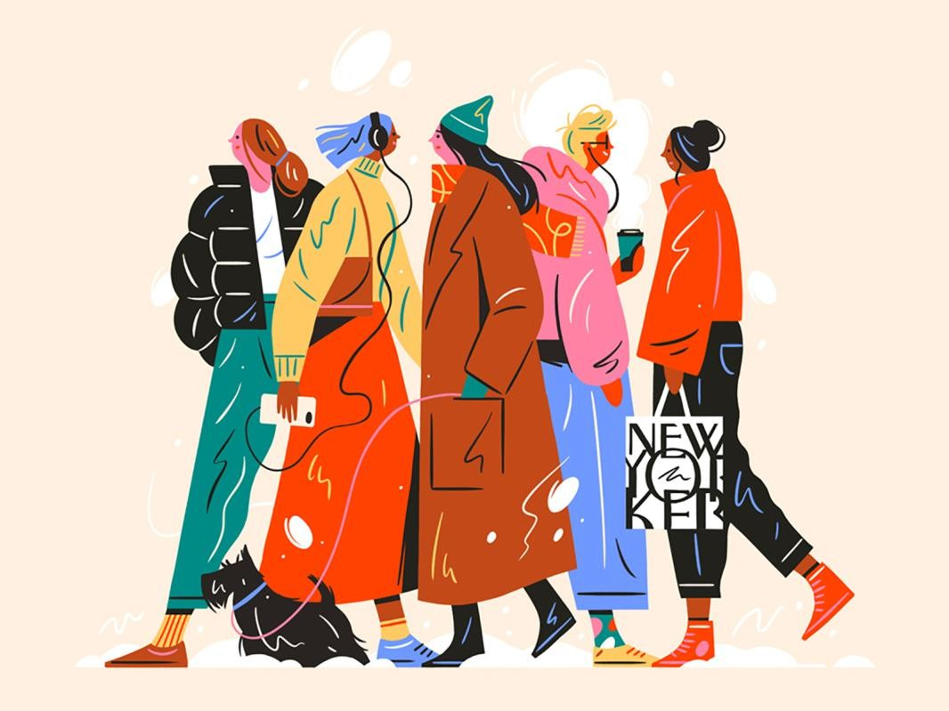
Kata ilustrasi berasal dari kata ‘illusion’. Sebagai bentuk perumpamaan yang terbentuk dalam pikiran manusia yang dilatarbelakangi banyak sebab. Ilutrasi tumbuh sebagai suatu ekpektasi dari ketidakmungkinan dan tidak berbeda jauh dengan angan-angan, bersifat maya atau virtual. Ilustrasi bisa digambarkan dalam berbagai macam bentuk, lewat tulisan, gambar maupun bunyi (Fariz, 2009 dalam Santoso & Aditia, 2020).

Slide 6

Kata ilustrasi
dalam bahasa inggris yakni
‘illustration’ memiliki arti gambar, foto, ataupun
lukisan. Gambar ilustrasi merupakan gambar
yang
menceritakan atau memberikan
penjelasan atau memberikan gambaran pada
suatu naskah atau cerita tertulis.
Dalam hanya cerita,
perkembangan
ilustrasi, ilustrasi tidak
berguna sebagai
sarana
pendukung
tetapi juga sebagai
penghias ruang kosong.
Contohnya dalam koran, majalah, tabloit, dan
lainnya. bentuk, karikatur,
Ilustrasi seperti grafis,
memiliki
banyak
sketsa,
macam lukis, bahkan
karya seni
dan akhir-akhir ini
banyak dipakai image bitmap hingga karya foto
(Soedarso, 2014).

Slide 7
Tujuan Ilustrasi pada Sebuah Media
Ilustrasi sebagai cara untuk memperjelas pesan atau informasi yang ingin
disampaikan.
Ilustrasi digunakan untuk memberikan variasi pada bahan ajar sehungga pelajaran menjadi lebih menarik, memotivasi, komunikatif, dan lebih memudahkan pembaca dalam memahami pesan yang dimaksudkan.
Ilustrasi memudahkan pembaca untuk mengingat gagasan atau konsep
yang disampaikan melalui ilustrasi (Arifin & Kusrianto, 2009).

Slide 8
Jenis Ilustrasi (Soedarso, 2014)
Ilustrasi Naturalis merupakan gambar yang memilki bentuk dan warna yang sama dengan kenyataan, yang terdapat di alam tanpa adanya penambahan atau pun pengurangan.
Ilustrasi Dekoratif merupakan gambar yang memiliki fungsi sebagai penghias
sesuatu dengan bentuk yang disederhanakan atau dilebih-lebihkan.
Ilustrasi Kartun merupakan gambar yang memiliki bentuk lucu ataupun memiliki ciri khas tertentu. Biasanya gambar kartu banyak menghiasi, komik, majalah anak- anak, dan cerita bergambar.

Slide 9
Ilustrasi Karikatur merupakan gambar sindiran atau kritikan yang dalam penggambarannya telah mengalami penyimpangan bentuk proporsi tubuh. Gambar karikatur banyak ditemukan di koran atau majalah.
Ilustrasi Cerita Bergambar (Cergam) merupakan sejenis komik atau gambar yang berisikan teks. Dalam menggambar cergam terdapat teknik gambar yang dibuat berdasarkan cerita berbagai macam sudut pandang penggambaran yang menarik.
Ilustrasi Buku Pelajaran memiliki fungsi untuk merancang teks atau suatu keterangan peristiwa baik ilmiah maupun gambar bagian. Bentuk ilustrasi pada buku pelajaran bisa berupa foto, gambar natural, dan bentuk bagian.
Ilustrasi Khayalan merupakan gambar hasil pengolahan daya cipta secara imajinatif (khayal). Penggambaran ilustrasi khayalan banyak ditemukan pada novel, ilustrasi cerita, roman, dan komik.

Slide 10
Prinsip-Prinsip Desain
1. Keseimbangan (Balance)
Keseimbangan adalah sebuah stabilitas yang diciptakan melalui tampilan berat pada visual dari titik puasat yang berbagi secara merata pada setiap sisinya. Tampilan berat pada setiap elemen desain secara visual menyesuaikan pada faktor ukuran, bentuk, warna, dan tekstur yang dimiliki oleh masing-masing elemen. Apabila suatu desain diletakkan secara teratur, maka aan tercipta sebuah komposisi yang terlihat seimbang secara keseluruhan.
Terdapat 2 jenis struktur keseimbangan yaitu keseimbangan simetri dan asimetri. Keseimbangan simetri memiliki tampilan berat secara visual yang seimbang dan stabil dari semua sisi (atas, bawah, kanan, dan kiri) dengan komposisi yang disusun dengan teratur, sedangkan keseimbangan asimetri memiliki tampilan berat yang stabil secara visual walaupun peletakkan pada komposisi tidak tersusun secara teratur (Landa dkk, 2011).

Slide 11
Tekanan (Emphasis)
Emphasis dapat didapatkan dengan beberapa cara yaitu melalui tata letak, ukuran, kontras, arah, dan struktur diagram. Dalam menciptakan emphasis desainer perlu untuk menampilkan konten yang diletakkan tersusun secara logis serta mengontrol bagaimana cara informasi atau pesan dapat diterima dan tersampaikan (Linda, dkk, 2011).
Irama (Rhythm)
Dengan proses pengulangan atau repetisi pada berbagai macam elemen desain, maka akan menciptakan pola dan irama. Irama mampu menciptakan sebuah gambar atau desain yang menarik serta mampu menyampaikan informasi atau pesan melalui cara yang tidak terduga (Landa, dkk, 2011).

Slide 12
4. Kesatuan (Unity)
Dalam sebuah desain
dibutuhkan kesatuan agar tercipta sebuah
struktur komposisi dan perpaduan yang teratur antara satu elemen dan
elemen desain
lainnya. Desainer grafis
mengatur
harus
desain
mengetahui
cara
menyusun
komposisi
dan kedalam
yang dapat memeprlihatkan kesatuan diantara
elemenelemen
sebuah
mereka
secara visual (Landa, dkk, 2011).

